Slide 1
«Горизонт 2020» Європейська рамкова програма для дослідження та інновацій

Slide 2
Навіщо приймати участь в Європейській програмі?
Щоб стати помітними на Європейському рівні та отримати досвід роботи за Європейськими стандартами
Порівняти свій досвід із досвідом потенціальних партнерів/конкурентів
Реалізувати те, що не вдавалося зробити раніше без належного фінансування
Максимально залучити усі можливі технологічні можливості країн-партнерів
Співпраця на Європейському рівні

Slide 3
Поширені ілюзії щодо участі в Європейських проектах
Ці проекти є легким джерелом фінансування.
Ви можете отримати фінансування на витрати не пов’язані з дослідженнями в рамках проекту.
Отримання Європейського фінансування в попередніх рамкових програмах дає мені перевагу в наступному конкурсі.
Оригінальна наукова ідея та лідуюча позиція (університету, кафедри, особистості) – достатні умови для успіху.
Моя пропозиція може бути успішною без реального Європейського складу та без зв’язку з Європейськими структурами.
Моя пропозиція може бути успішною, навіть, якщо я ретельно не обирав необхідну програму, кол, рівень фінансування та тип діяльності.
Моя пропозиція може бути успішною без належної відповідності заявленим умовам участі та критеріям оцінки.
Наявність правильної кількості партнерів та їх сприятливого географічного розташування – це достатньо.
Я лишу маю переконати Єврокомісара в тому, що моя проектна пропозиція – успішна.

Slide 4
Хто може брати участь?
Будь-яка компанія, дослідний центр, організація, чи особа
Країни, що можуть брати участь
Члени ЄС– 28
Austria, Belgium, Bulgaria, Croatia, Cyprus, Czech Republic, Denmark,
Estonia, Finland, France, Germany, Greece, Hungary, Ireland, Italy, Latvia,
Lithuania, Luxembourg, Malta, Netherlands, Poland, Portugal, Romania,
Slovakia, Slovenia, Spain, Sweden, United Kingdom
Асоційовані країни
Albania, Bosnia and Herzegovina, Former Yugoslav Republic of Macedonia, Iceland , Israel, Moldova, Montenegro, Norway, Serbia, Turkey
Всі інші країни– треті країни ( Україна відноситься до них)

Slide 5
Перед тим як почати
Що важливо?
Ідея
Відповідність до заявлених колів
Підходи
Партнери
Який тип проекту я можу реалізувати? (масштаб, межі, цілі, очікуваний результат)
Що я робитиму з цими результатами?(використання, розповсюдження, передача знань)
З ким я зможу реалізувати цей проект? Хто що робитиме? (консорціум, відповідні задачі, забов’язання)
Чому мій проект має фінансуватися ЄС? (користь для Європи)
Як я зможу забезпечити виконання проекту? (ресурси, менеджмент, методологія)
Скільки це коштуватиме? Яке фінансування я можу очікувати? (план бюджету та внесок ЄС)
Чи підтримує мене моя організація? (людські та фінансові ресурси)
Чи готовий я до співробітництва та роботи у Європейському консорціумі?

Slide 6
Як знайти партнерів?
Portal: Research and Innovation (main www address)
http://ec.europa.eu/research/participants/portal/desktop/en/home.html
Funding Opportunities (open calls entrance)
http://ec.europa.eu/research/participants/portal/desktop/en/opportunities/index.html
Reference Documents (guides, needed documents) (practically all formal information needed to proposal preparation )
http://ec.europa.eu/research/participants/portal/desktop/en/funding/reference_docs.html#h2020-mga-gga

Slide 7
Сайти для пошуку партнерів та існуючих консорціумів
„NMPTeAm” – area: NMP (nano-technologies) http://nmpteam.com
„Ideal-ist” – area: ICT (Information and Communication Technologies) http://www.ideal-ist.eu
„net4society” – area: Humanities (Human, social and economics science) http://www.net4society.eu/
„etna” – area: Transport http://www.etna-project.eu
Cordis-Europa (Partner search) https://cordis.europa.eu/partners/web/guest/home
European Enterprise Network: http://www.enterpriseeurope.hu/innovpartner.aspx
IGLO http://www.iglortd.org/services/partner.html
APRE: http://partnersearch.apre.it/
Others… like LinkedIn, Facebook?

Slide 8
Координатор та його функції
Координатор - це «рушійна сила» проекту від зародження ідеї до фінального звіту
Координує між собою всіх учасників
Безпосередньо спілкується з Єврокомісією
Готує документи на грант, фінансові/технічні звіти, підписання документів між учасниками та Єврокомісією
Відповідальний за виконання проекту
Рецензенти звертають увагу на:
Досвід координатора в керуванні проектами із великої кількістю учасників
Його резюме
Фінансова стабільність організації
Адекватний та викликаючий довіру план керування консорціумом

Slide 9
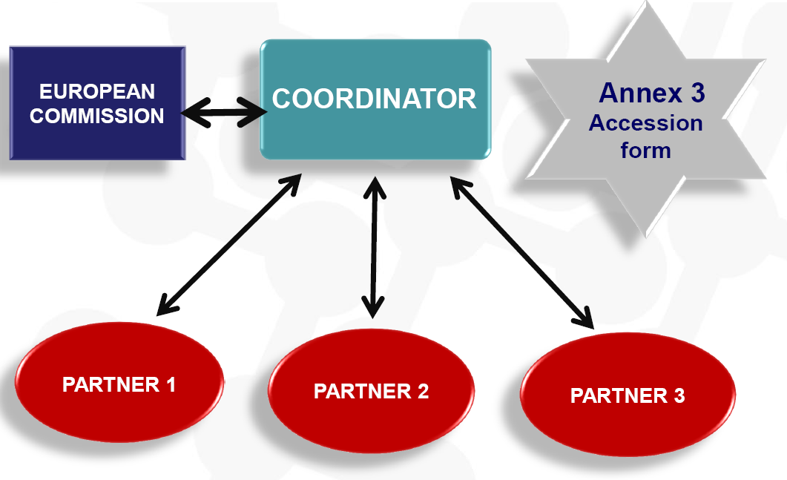
Схема взаємодії між учасникамі консорціуму та ЄС

Slide 10
Ідеальні партнери, хто вони?
Активні та швидко реагуючі
Роблять суттєвий внесок у виконання проекту
Мають досвід виконання проектів
Залучені до стадії підготовки та написання проекту
Мають технічну та лінгвістичну грамотність
Мають широку мережу контактів
Готові співпрацювати і після закінчення проекту
Відповідальні та мотивовані речами більшими ніж отримати гроші!
Кожен партнер має свою роль і працює над реалізацією цілей окреслених проектом

Slide 11
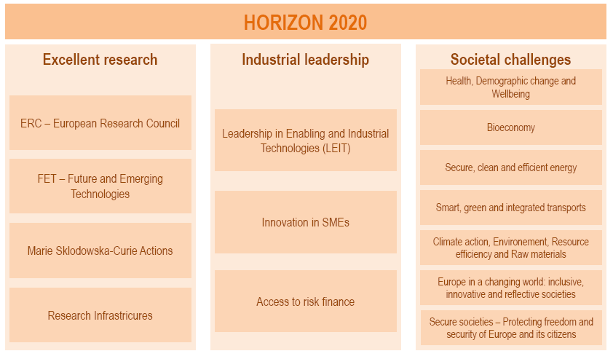
Коли та теми

Slide 12
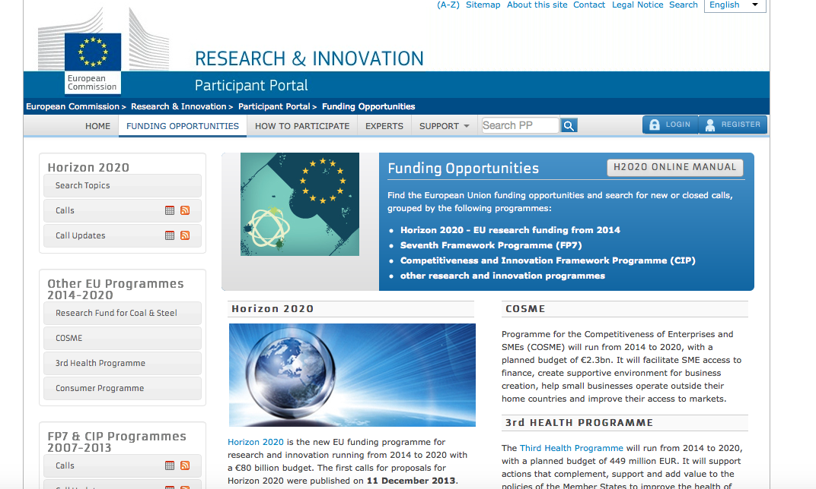
Як знайти необхідний колл? http://ec.europa.eu/research/participants/portal/desktop/en/opportunities/index.html

Slide 13
Написання проекту
Обрати особу відповідальну за написання проекту та зведення всіх частин (координація, збір та гармонізація внесків партнерів)
Підготувати коротку та влучну анотацію, в якості основи для дискусії. Цей документ повинен включати в себе:
Колл та тема в рамках якої виконуватиметься проект
Основну мету
Попередній розподіл робіт по робочих проектах
Основні результати (deliverables)
Основні обов'язки кожного учасника
Чітка назва, що відображає зміст проектної пропозиції
Акронім, який легко запам’ятати
Глобальне планування

Slide 14
Написання проекту
Строго дотримуйтесь шаблону для написання проектів, вказаним Єврокомісією
Не перевищуйте вказану максимально можливу кількість сторінок
Не «розтікайтесь» в своїх аргументах за кожним критерієм
Будьте точними, лаконічними та детальними
Пишіть англійською
Заповнюйте всі поля в адміністративних документах
Відповідайте на всі питання технічної частини

Slide 15
Чого не слід робити!
Починати писати проект, не знаючи всіх деталей кола і будучи не впевненими, що Ваша проектна пропозиція підходить під заявлений кол
Подавати проект, в якому Ви не є експертами та/або не передбачена достатня кількість людей для його виконання
Переоцінювати свою можливості. Будьте реалістичними та надійними
Збирати слабкий та немотивований консорціум
Недооцінювати якість презентації
Зневажати на критерії оцінки
Зневажати на умови подачі заявки та дедлайни.
Чекати до останньої хвилин щоб проконсультуватися та отримати допомогу від НКП, Европейських офіцерів, і т.д.

Slide 16
Як відбувається оцінювання проекта?
Оцінюють проект зовнішні та незалежні експерти в кількості – три експерти на проект, як обираються із бази даних ЄС
(http://ec.europa.eu/research/participants/portal/desktop/en/experts/index.html)
Забезпечуючи баланс за наступними показниками:
Навички, досвід та знання
Географічне розмаїття
Стать
Приватний чи державний сектр
Рецензенти строго ігнорують сторінки, які виходять за межі встановленого обсягу
Також рецензенти не надають інформації щодо покрщення проектної пропозиції
Середній розгляд заявки – 6 місяців

Slide 17
Бажаємо успіху!

